Slide 1
SISTEMA DE COMANDO DE INCIDENTES
ESTRUTURA DO SCI – 2 h/a

Slide 2
OBJETIVOS
Detalhar a estrutura do SCI.
Descrever as funções e atribuições dos componentes da estrutura;

Slide 3
ESTRUTURA DO SCI
O Sistema de Comando de Incidentes está baseado em oito funções:
Comando do Incidente
Segurança
Informação Pública
Ligação
Staff de Comando
Planejamento
Operações
Logística
Administração/Finanças
Staff de Geral

Slide 4
ESTRUTURA DO SCI
Todas essas funções devem ser cumpridas qualquer que seja o incidente;
Todos os incidentes, independentemente de sua magnitude e complexidade, devem ter um só Comandante do Incidente (CI).

Slide 5
ESTRUTURA DO SCI
No SCI, especialmente nos grandes incidentes, o Comandante do Incidente gerencia a organização da resposta e não o incidente propriamente dito.
O Comandante do Incidente (CI) inicialmente desempenha todas as funções.
À medida que o incidente cresce em magnitude ou complexidade e necessidade de pessoal, o CI poderá ativar seções e designar responsáveis para dirigi-las.

Slide 6
O COMANDANTE DO INCIDENTE
Inicialmente, o comando do incidente será assumido pela pessoa de maior competência ou nível hierárquico que chegue à cena;
Ao transferir o comando, o CI que sai deve entregar um relatório completo ao que o substituiu e também notificar ao pessoal sob sua direção acerca dessa mudança.

Slide 7
RESPONSABILIDADES DO CI
Assumir o comando e estabelecer o PC;
Zelar pela segurança do pessoal e da segurança pública;
Avaliar as prioridades do incidente;
Determinar os objetivos operacionais;
Desenvolver e executar o Plano de Ação do Incidente (PAI);
Desenvolver uma estrutura organizacional apropriada;
Manter o alcance de controle;
Administrar os recursos;

Slide 8
RESPONSABILIDADES DO CI
Manter a coordenação geral das atividades;
Coordenar as ações das instituições que se incorporem ao Sistema;
Autorizar a divulgação das informações através dos meios de comunicação pública;
Manter um quadro de situação que mostre o estado e aplicação dos recursos;
Encarregar-se da documentação e controle de gastos e apresentar o Relatório Final.

Slide 9
O STAFF DE COMANDO
Comandante do Incidente
Segurança
Informações Públicas
Ligação

Slide 10
SEGURANÇA
Tem a função de vigilância, avaliação e controle de situações perigosas e inseguras;
Responsabilidades:
Obter um breve relato do Comandante do Incidente;
Identificar situações perigosas associadas com o incidente;
Identificar situações potencialmente inseguras durante as operações táticas;

Slide 11
SEGURANÇA
Fazer uso de sua autoridade para deter ou prevenir ações perigosas;
Investigar/pesquisar os acidentes que ocorram nas áreas do incidente.

Slide 12
INFORMAÇÃO PÚBLICA
Ponto de contato e responsável pelo gerenciamento da informação, acerca do incidente, nas relações com os meios de imprensa, instituições e público em geral;
Responsabilidades:
Obter um breve relato do Comandante do Incidente;
Estabelecer um centro único de informações, sempre que possível;

Slide 13
INFORMAÇÃO PÚBLICA
Tomar as providências para proporcionar espaço de trabalho, materiais, telefone e pessoal;
Preparar um resumo inicial de informações depois de chegar ao incidente;
Respeitar as limitações para a emissão de informação que imponha o CI;
Obter a aprovação do CI para a emissão de informação;
Emitir notícias aos meios de imprensa e enviá-las ao Posto de Comando e outras instâncias relevantes;
Responder às solicitações especiais de informação.

Slide 14
LIGAÇÃO
É o contato para os representantes das instituições que estejam trabalhando no incidente ou que possam ser convocadas.;
Responsabilidades:
Obter um breve relato do Comandante do Incidente;
Proporcionar um ponto de contato para os representantes de todas as instituições;

Slide 15
LIGAÇÃO
Identificar os representantes de cada uma das instituições, incluindo sua localização e linhas de comunicação;
Responder às solicitações do pessoal do incidente para estabelecer contatos com outras organizações;
Observar as operações do incidente para identificar problemas atuais ou potenciais entre as diversas organizações.

Slide 16
SEÇÕES
Comandante do Incidente
Seção de Operações
Seção de Planejamento
Seção de Logística
Seção de Administração e Finanças

Slide 17
SEÇÕES
Nível da estrutura que tem a responsabilidade de uma área funcional principal no incidente (Planejamento, Operações, Logística, Administração/Finanças).
As Seções são posições subordinadas diretamente ao CI; estão sob a responsabilidade de um Chefe.

Slide 18
PLANEJAMENTO
As funções dessa Seção incluem recolher, avaliar, difundir e usar a informação acerca do desenvolvimento do incidente e manter um controle dos recursos.
Responsabilidades
Obter breve informação do CI;
Ativar as unidades da Seção de Planejamento;
Estabelecer as necessidades e agendas de informação para todo o Sistema de Comando do Incidente (SCI);

Slide 19
PLANEJAMENTO
Notificar a unidade de recursos acerca de todas as unidades da Seção de Planejamento que tenham sido ativadas, incluindo os nomes e locais onde está todo o pessoal designado;
Identificar a necessidade de uso de recursos especializados;
Compilar e distribuir informações resumidas acerca do estado do incidente.

Slide 20
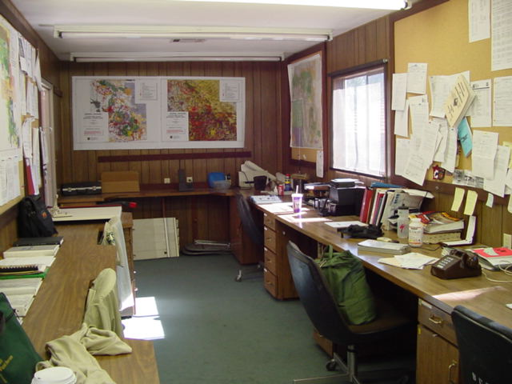
UNIDADES DA SEÇÃO DE PLANEJAMENTO
Unidade de Recursos: Responsável por todas as atividades de registro e de manter um registro do estado de todos os recursos, inclusive pessoal e equipamentos designados para o incidente.

Slide 21
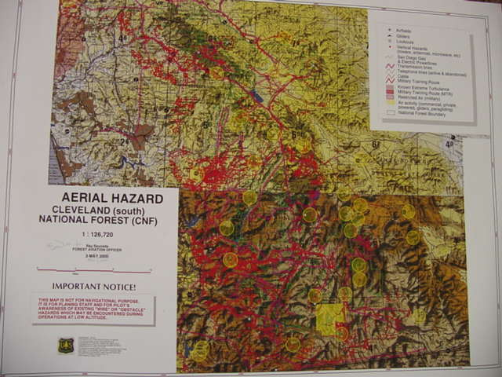
UNIDADES DA SEÇÃO DE PLANEJAMENTO
Unidade de Situação: Compila e processa as informações sobre a posição atual, prepara apresentações e resumos sobre a situação, desenvolve mapas e projeções.

Slide 22
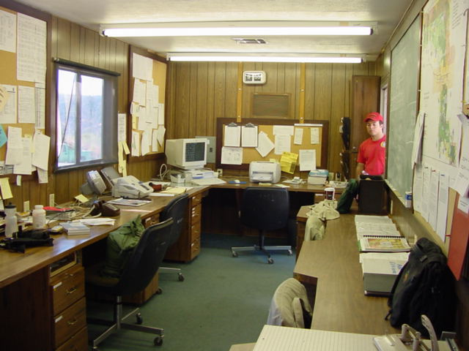
UNIDADES DA SEÇÃO DE PLANEJAMENTO
Unidade de Documentação: Prepara o Plano de Ação do Incidente, mantém toda a documentação relacionada com o incidente e provê as cópias necessárias.

Slide 23
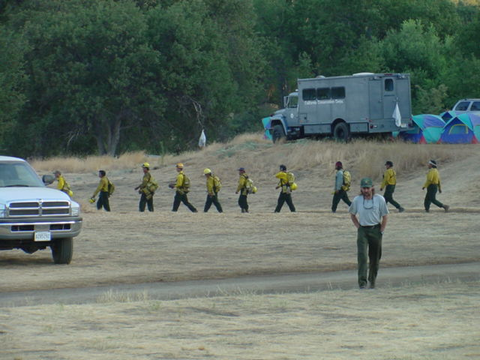
UNIDADES DA SEÇÃO DE PLANEJAMENTO
Unidade de Desmobilização: Em emergências complexas ou de grande magnitude, ajuda a efetuar a desmobilização do pessoal de maneira ordenada, segura e rentável, quando deixa de haver necessidade de seu uso no incidente.

Slide 24
OPERAÇÕES
A Seção de Operações é a responsável pela execução das ações de resposta.
Responsabilidades
Obter um rápido relatório do CI;
Desenvolver a parte operacional do Plano de Ação do Incidente (PAI) em conjunto com a seção de planejamento;
Apresentar um rápido relato e dar destino ao pessoal de operações de acordo com o PAI;
Supervisionar as operações;

Slide 25
OPERAÇÕES
Determinar as necessidades e solicitar recursos adicionais;
Compor as equipes de resposta designadas para a Seção de Operações;
Manter informado o CI acerca de atividades especiais da operação.

Slide 26
LOGÍSTICA
A Seção de Logística é a responsável por prover instalações, serviços e materiais, incluindo o pessoal que operará os equipamentos solicitados para atender o incidente.
Responsabilidades
Planejar a organização da Seção de Logística;
Notificar à unidade de recursos acerca das unidades da seção de Logística que sejam ativadas, incluindo nome e localização do pessoal designado;

Slide 27
LOGÍSTICA
Identificar os serviços e necessidades de apoio para as operações planejadas e esperadas;
Coordenar e processar as solicitações de recursos adicionais;
Assegurar o bem-estar geral e segurança do pessoal da Seção de Logística.

Slide 28
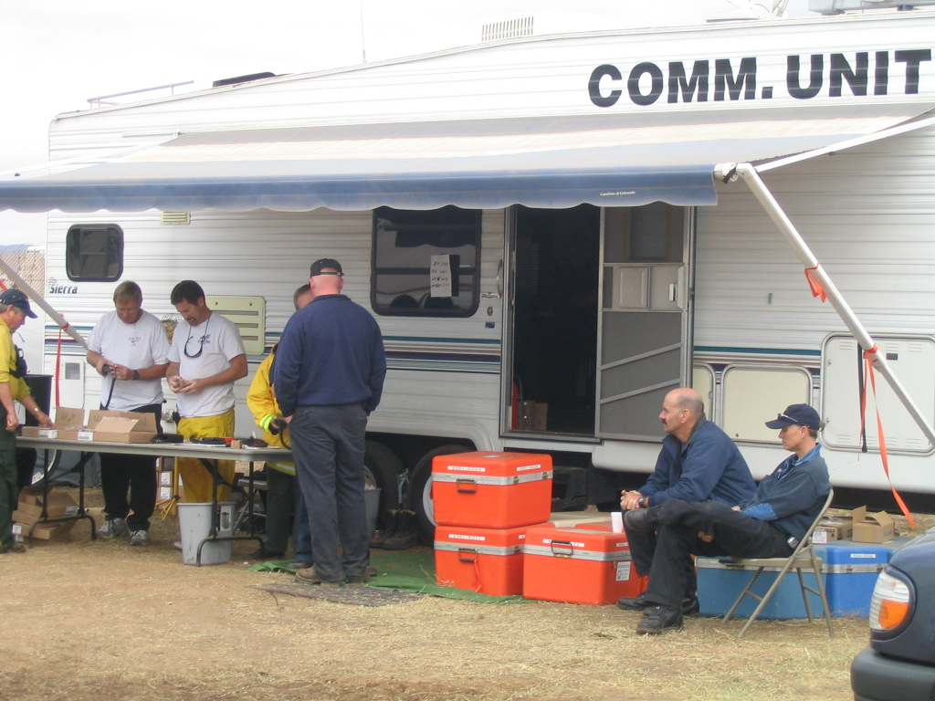
UNIDADES DA SEÇÃO DE LOGÍSTICA
Unidade de Comunicações: Desenvolve o Plano de Comunicações, distribui e mantém todos os tipos de equipamentos de comunicações e se encarrega do Centro de Comunicações do Incidente.

Slide 29
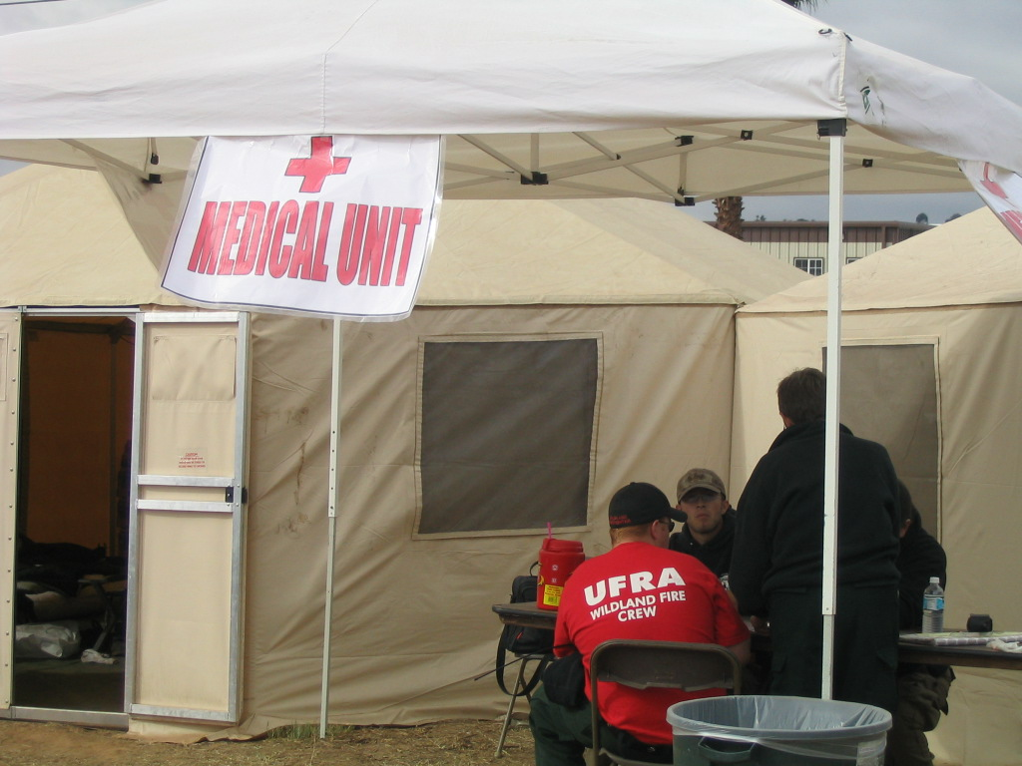
UNIDADES DA SEÇÃO DE LOGÍSTICA
Unidade Médica: Desenvolve o Plano Médico e provê primeiros socorros e atenção médica intensiva ao pessoal designado para a emergência.

Slide 30
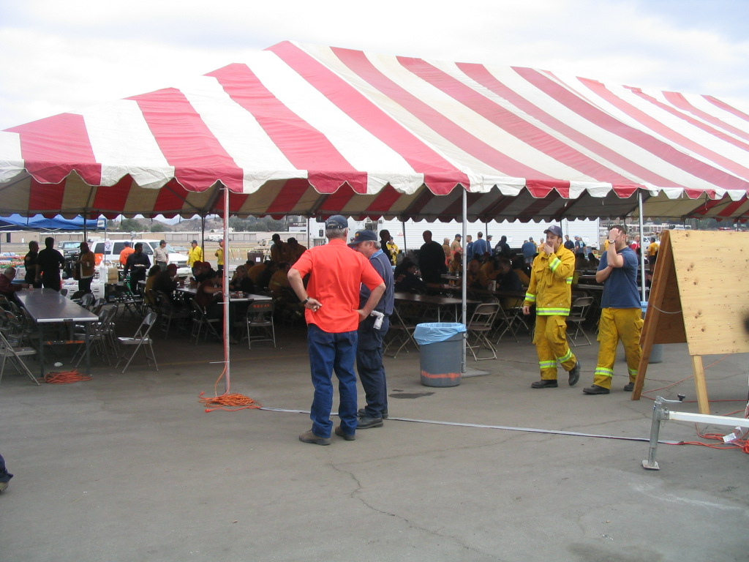
UNIDADES DA SEÇÃO DE LOGÍSTICA
Unidade de Alimentação: É responsável por determinar e satisfazer as necessidades de alimentação e hidratação em todas as instalações do incidente e por todos os recursos ativos dentro da Seção de Operações.

Slide 31
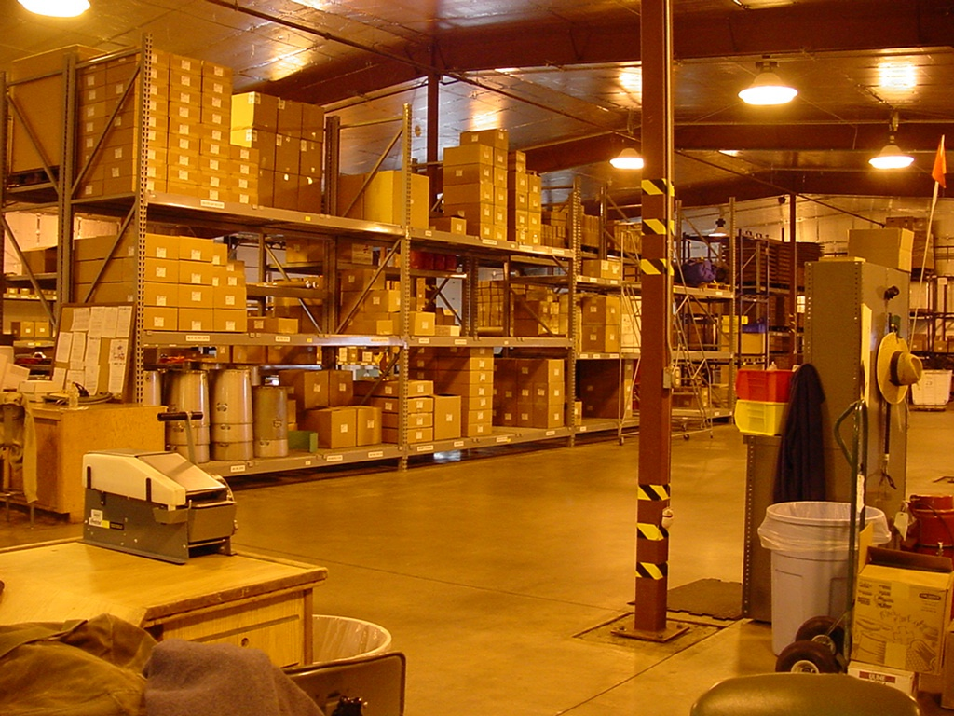
UNIDADES DA SEÇÃO DE LOGÍSTICA
Unidade de Materiais: Relaciona o pessoal, equipamentos e materiais. Além disto, armazena, mantém e controla a distribuição dos materiais, assim como ajusta e realiza manutenção dos equipamentos.

Slide 32
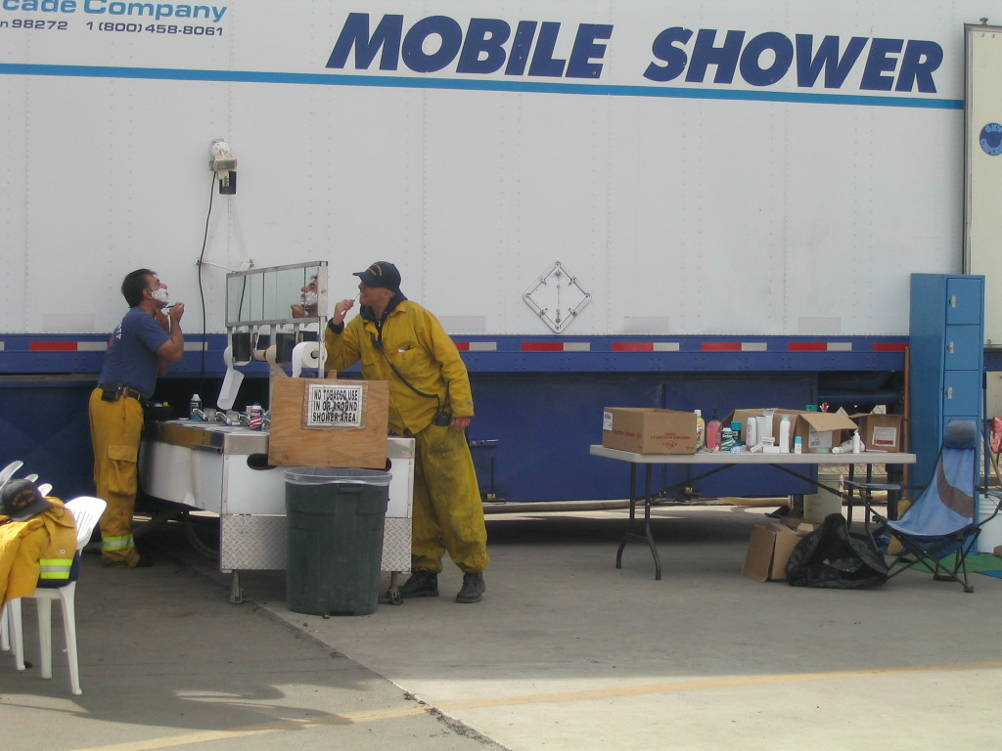
UNIDADES DA SEÇÃO DE LOGÍSTICA
Unidade de Instalações: Instala e mantém qualquer instalação requerida para o incidente.

Slide 33
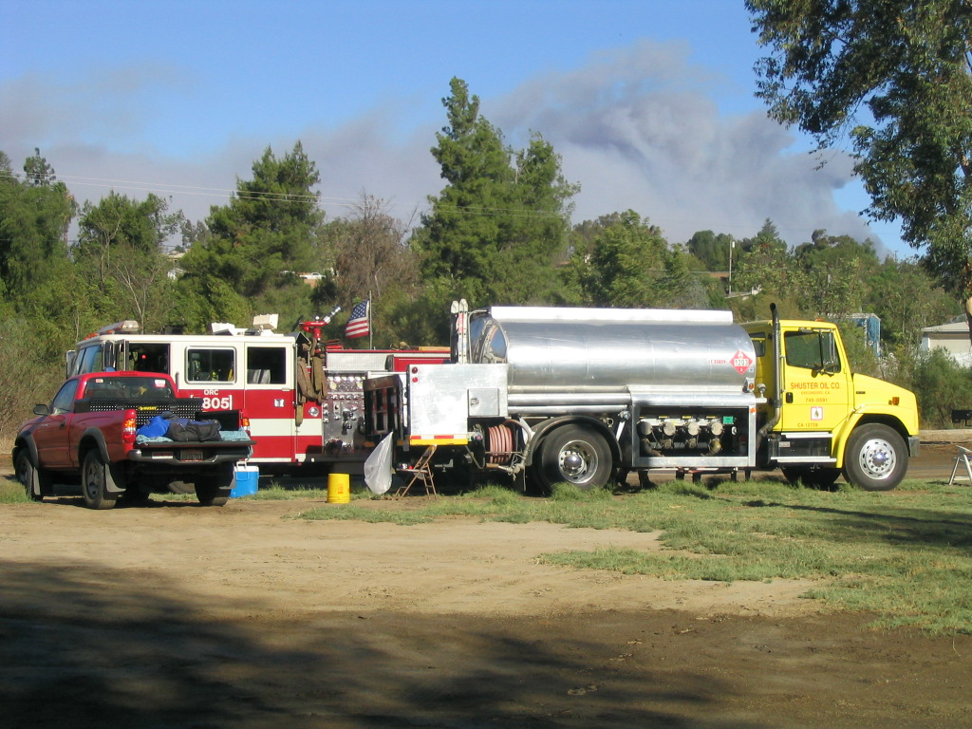
UNIDADES DA SEÇÃO DE LOGÍSTICA
Unidade de Apoio Terrestre: Oferece transporte e se encarrega da manutenção dos veículos designados para o incidente.

Slide 34
ADMINISTRAÇÃO E FINANÇAS
É responsável por justificar, controlar e registrar todos os gastos e por manter em dia a documentação requerida para processos indenizatórios.
Responsabilidades
Obter breve informação do CI;
Fazer acompanhamento dos recursos financeiros disponibilizados e empregados durante o incidente;
Realizar compras, locação, contratação e pagamento de materiais e serviços;
Controlar e registrar os custos da operação.

Slide 35
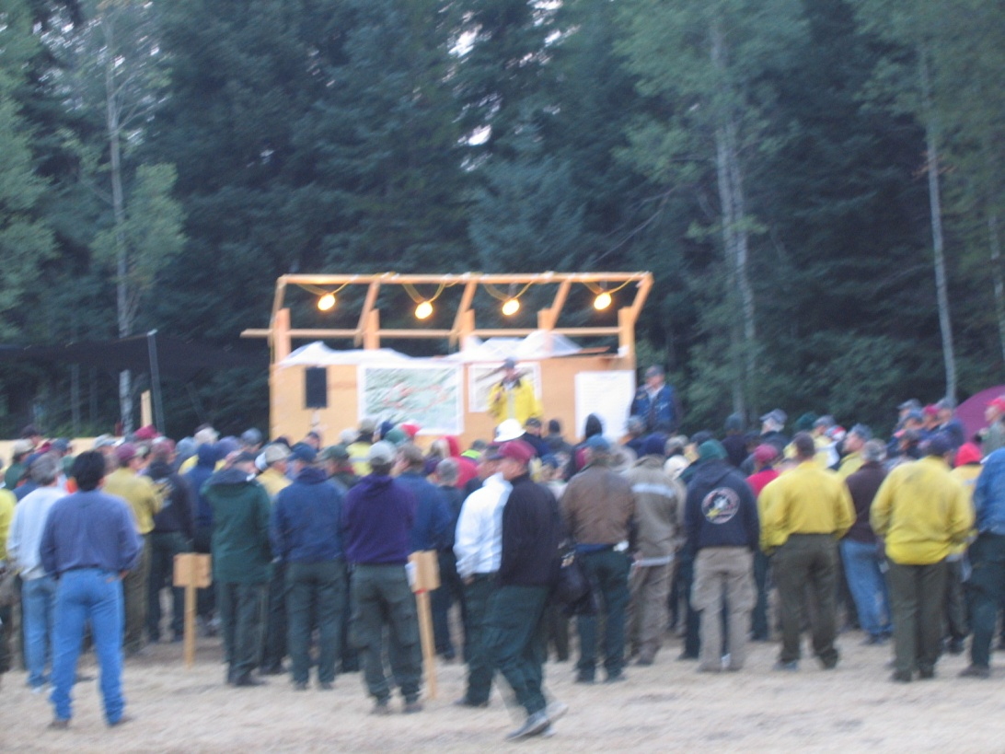
UNIDADES DA SEÇÃO DE ADMINISTRAÇÃO E FINANÇAS
Unidade de Tempo: Deve registrar o período de emprego do pessoal designado para o incidente.

Slide 36
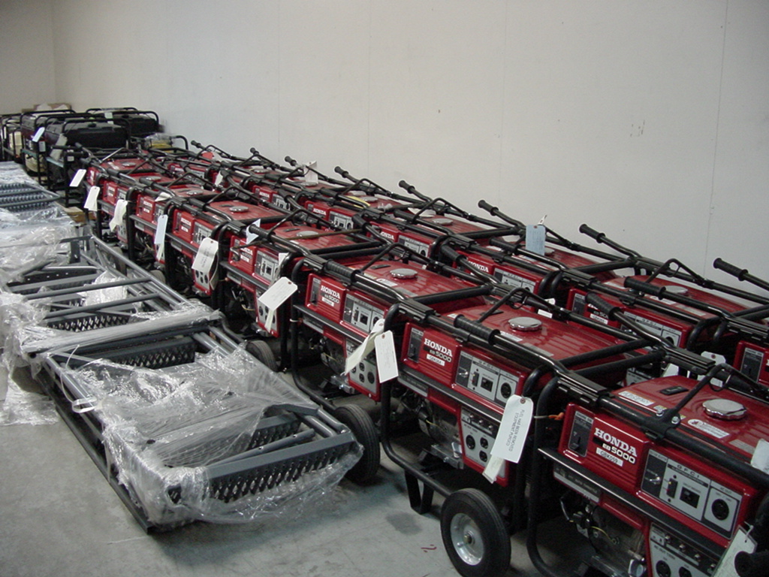
UNIDADES DA SEÇÃO DE ADMINISTRAÇÃO E FINANÇAS
Unidade de Provedoria: Gerencia o trâmite dos documentos administrativos relacionados com o aluguel de equipamentos e os contratos de materiais e outros insumos.

Slide 37
UNIDADES DA SEÇÃO DE ADMINISTRAÇÃO E FINANÇAS
Unidade de Custos: Responsável por colher toda a informação sobre custos e apresentar orçamentos e recomendações que permitam economia de gastos.

Slide 38
NÍVEIS ORGANIZACIONAIS E TÍTULOS DAS POSIÇÕES
Nível organizacional | Título
Comando | Cmt. do Incidente
Staff do Comando | Oficial
Staff Geral (Seções) | Chefe
Setor | Coordenador
Divisão/Grupo | Supervisor
Unidades | Líder
Equipe de Intervenção/Força Tarefa/Recurso Único | Líder
Área de Concentração de Vítima/Espera | Encarregado
Base/Acampamento/Posto de Comando | Encarregado

Slide 39
NÍVEIS ORGANIZACIONAIS E TÍTULOS DAS POSIÇÕES
Setor: Nível da estrutura com responsabilidade funcional ou geográfica designada pelo CI, sob direção de um chefe de seção (Operações e Logística).
Unidade: Nível da estrutura que tem a função de apoiar as atividades de Planejamento, Logística e Administração/Finanças
Divisão: Nível da estrutura que tem a responsabilidade de funções dentro de uma área geográfica definida.
Grupo: Nível da estrutura que tem a responsabilidade de uma designação funcional específica.

Slide 40
NÍVEIS ORGANIZACIONAIS E TÍTULOS DAS POSIÇÕES
Comando
Comandante
STAFF DE COMANDO
Oficial
Seções
Chefes
Setor
Coordenador
Divisões/Grupos
Supervisores
Unidades
Líderes
Instalações
Encarregado

Slide 41
NÍVEIS ORGANIZACIONAIS E TÍTULOS DAS POSIÇÕES
Comandante do
Incidente
Eq. Intervenção
Força Tarefa
Recurso Único

Slide 42
NÍVEIS ORGANIZACIONAIS E TÍTULOS DAS POSIÇÕES
Comandante do
Incidente
Operações
Eq. Intervenção
Força Tarefa
Recurso Único
Eq. Intervenção
Força Tarefa
Recurso Único

Slide 43
NÍVEIS ORGANIZACIONAIS E TÍTULOS DAS POSIÇÕES
Comandante do
Incidente
Operações
Divisão
Grupo
Eq. Intervenção
Força Tarefa
Recurso Único
Eq. Intervenção
Força Tarefa
Recurso Único

Slide 44
NÍVEIS ORGANIZACIONAIS E TÍTULOS DAS POSIÇÕES
Comandante do
Incidente
Operações
Setor
Divisão
Grupo
Eq. Intervenção
Força Tarefa
Recurso Único
Eq. Intervenção
Força Tarefa
Recurso Único

Slide 45
NÍVEIS ORGANIZACIONAIS E TÍTULOS DAS POSIÇÕES
COMANDO do INCIDENTE
STAFF de COMANDO
OPERAÇOES
PLANEJAMENTO
LOGISTICA
ADM/FINANÇAS
ACV
ÁREA DE ESPERA
UNID. DE RECURSOS
SETOR DE SERVIÇOS
UNID. DE TEMPO
UNID. DE COMUNICAÇOES
UNID. DE PROVEDORIA
UNID. DE SITUAÇAO
GRUPO
UNID. MÉDICA
FORÇA TAREFA
UNID. DE DOCUMENTAÇAO
UNID. DE ALIMENTAÇAO
UNID. DE CUSTOS
EQUIPE DE INT.
UNID. DE DESMOBILIZAÇÃO
SETOR DE APOIO
RECURSO UNICO
UNID. DE MEIO AMBIENTE
UNID. DE SUPRIMENTOS
UNID. DE INSTALAÇOES
ESPECIALISTAS
UNID. DE SUPORTE TERRESTRE

Slide 46
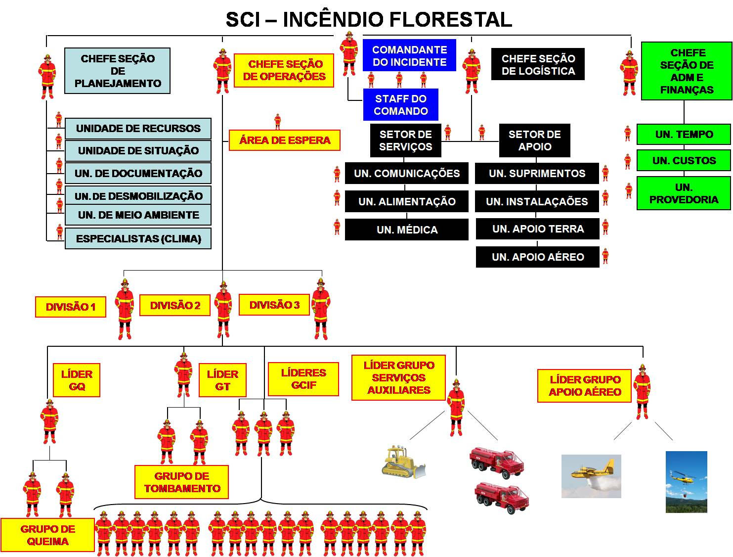
NÍVEIS ORGANIZACIONAIS E TÍTULOS DAS POSIÇÕES

Slide 47

ESTRUTURA

Slide 48

Dúvidas

